Slide 1
CIENCIAS ECONOMICAS ADMINISTRATIVAS Y DE COMERCIO
INGENIERIA EN FINANZAS Y AUDITORÍA
TEMA: IMPACTO DE LAS SALVAGUARDIAS, EN LA GENERACIÓN DE EMPLEO Y LA BALANZA COMERCIAL DEL SECTOR TEXTIL DE LAS PYMES UBICADAS EN EL DISTRITO METROPOLITANO DE QUITO, PERIODO 2014 – 2016
Stephanie Moya

Slide 2
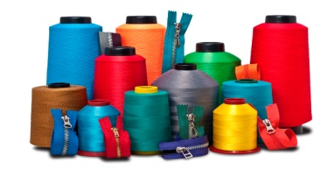
PLANTEAMIENTO DEL PROBLEMA
Incremento en los Aranceles
Insumos, Materia Prima, Maquinaria
Incremento en los precios de venta
Menos competitividad
Disminución de empleo y en el aporte a la Balanza Comercial

Slide 3
OBJETIVO GENERAL
Analizar el impacto de las salvaguardias, en el empleo y la balanza comercial del sector textil ecuatoriano de las PYMES ubicadas en el Distrito Metropolitano de Quito, período 2014 – 2016.
OBJETIVOS ESPECIFICOS
Diseñar el marco teórico, referencial.
Diseñar el marco metodológico
Desarrollar el marco empírico

Slide 4
MARCO TEORICO
FUNDAMENTACIÓN LEGAL
FUNDAMENTACIÓN CONCEPTUAL
Acuerdo General sobre Aranceles Aduaneros y de Comercio (GATT)
Organización Mundial de Comercio
Resolución No. 011-2015 del Comité de Comercio Exterior de la República del Ecuador
Comunidad Andina de Naciones (CAN
Sector Textil
Salvaguardias
PYMES
Generación de Empleo
Balance Comercial

Slide 5
BALANZA COMERCIAL DEL ECUADOR
 | Ene - Nov 2013 | Ene - Nov 2014 | Ene - Nov 2015 | Ene - Nov 2016
Balanza comercial total | -1.324,40 | -114,60 | -2.066,40 | 1.160,10
Balanza comercial petrolera | 7.509,40 | 6.760,10 | 2.631,80 | 2.735,00
Balanza comercial no petrolera | -8.833,80 | -6.874,70 | -4.698,20 | -1.574,90
BALANZA COMERCIAL DEL SECTOR TEXTIL
 | 2014 | 2015 | 2016
Total Importaciones | 807.777,02 | 709.592,79 | 490.182,13
Total Exportaciones | 148.024,50 | 118.102,85 | 110.382,00
Total Balanza Comercial Sector Textil | 659.752,52 | 591.489,94 | 379.800,13

Slide 6
MARCO METEDOLOGICO
ENFOQUE DE LA INVESTIGACIÓN
Cualitativos
Cuantitativos
TIPOLOGÍA DE LA INVESTIGACIÓN
Descriptiva
Correlacional
TÉCNICAS DE RECOLECCIÓN DE LA INFORMACIÓN
Revisión Documental
Encuesta
De campo

Slide 7
MARCO EMPIRICO
Las encuestas han sido aplicadas a las empresas PYMES que se encuentran registradas en la Asociación de Industrias Textiles del Ecuador (AITE),
Seleccionamos la muestra que no excede de 100, en este caso la muestra y la población coinciden y son las 31 empresas PYMES asociadas a la AITE ubicadas en el Distrito Metropolitano de Quito
Las cuales se aplicó la encuesta para poder determinar los siguientes resultados.

Slide 8
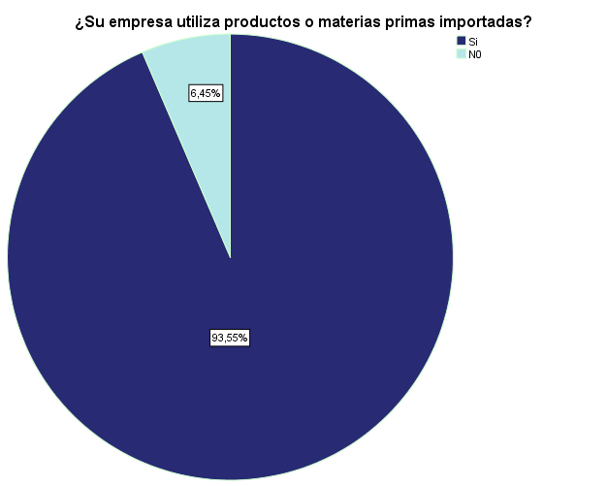
Uso de productos o materias primas importadas
 |  | Frecuencia | Porcentaje | Porcentaje válido | Porcentaje acumulado
 | Si | 29 | 93,5 | 93,5 | 93,5
 | N0 | 2 | 6,5 | 6,5 | 100,0
 | Total | 31 | 100,0 | 100,0

Slide 9
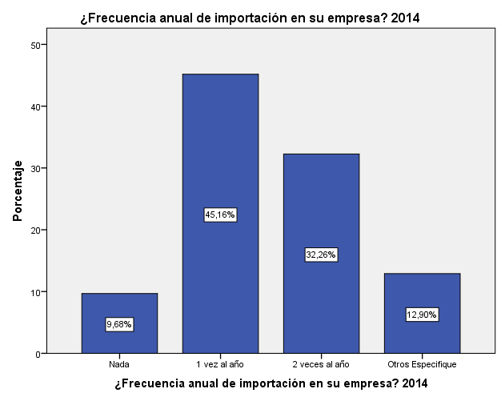
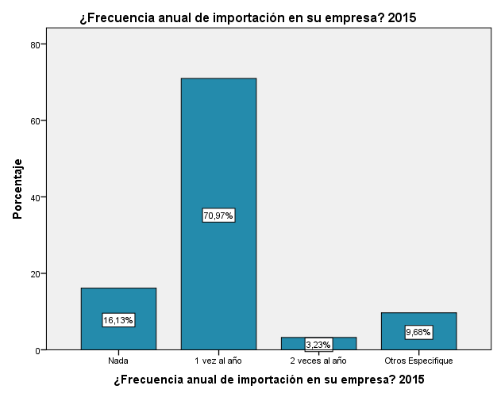
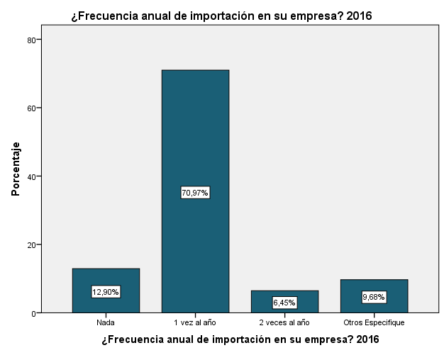
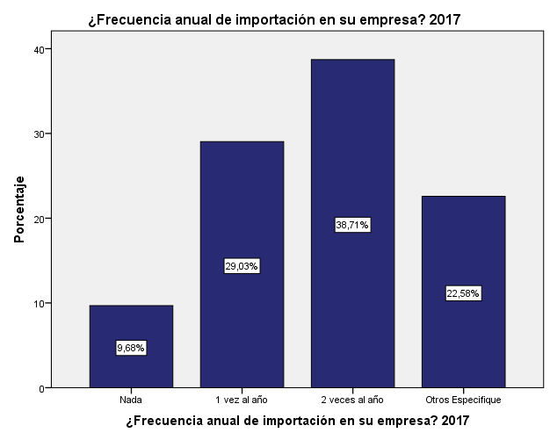
Nivel de importaciones entre el 2014 – 2016 y del 2017 en adelante

Slide 10
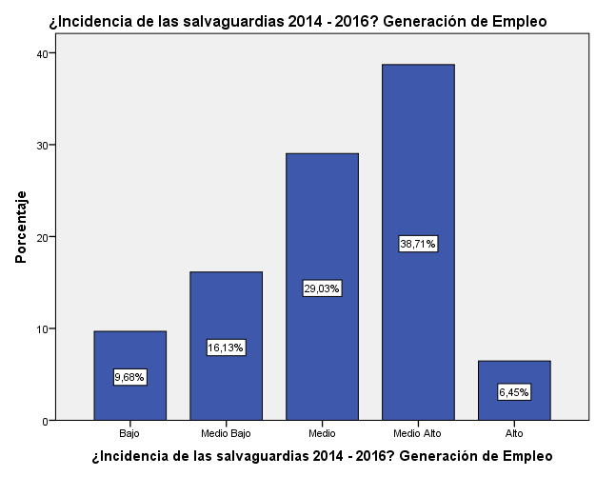
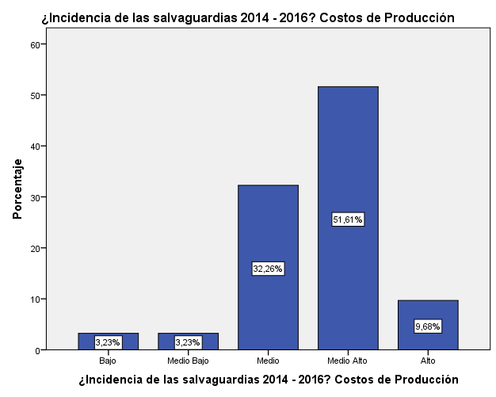
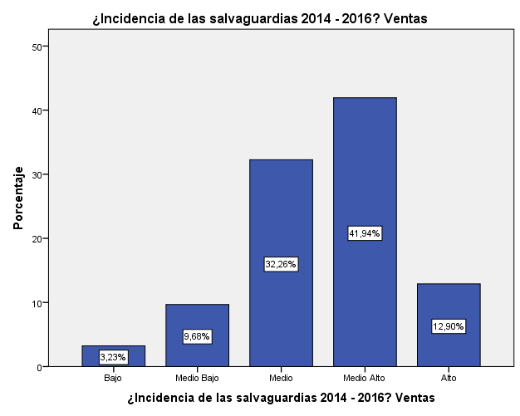
Incidencia de las Salvaguardias del 2014 al 2016
la aplicación de las salvaguardias en la generación de empleo con un 4 entre el periodo 2014 - 2016, lo que indica un nivel de incidencia Medio Alto con un 38,71%.
la aplicación de las salvaguardias en los Costos de Producción con un 4 entre el periodo 2014 - 2016, lo que indica un nivel de incidencia Medio Alto con un 51,61%.
la aplicación de las salvaguardias en las Ventas con un 4 entre el periodo 2014 - 2016, lo que indica un nivel de incidencia Medio Alto con un 41,94%

Slide 11
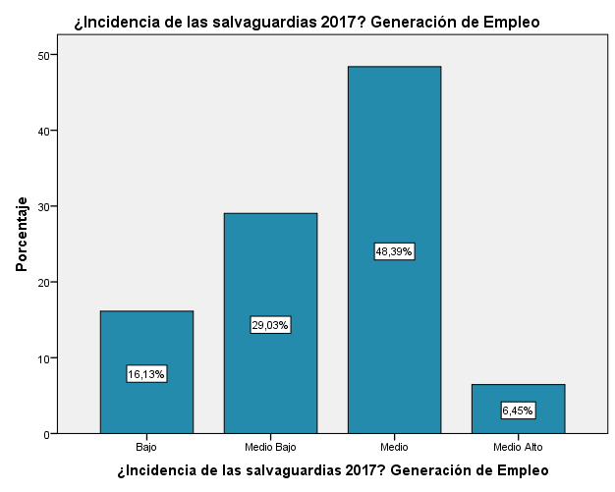
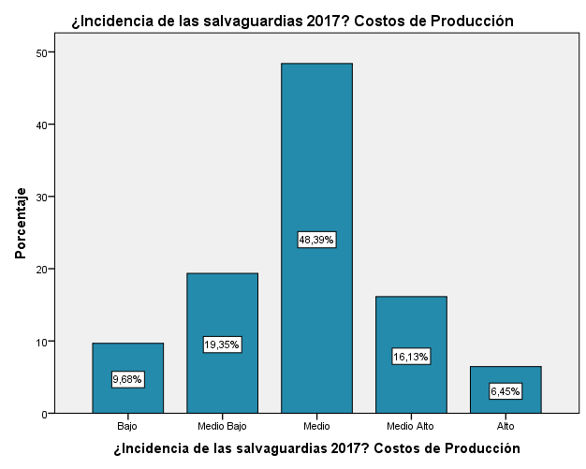
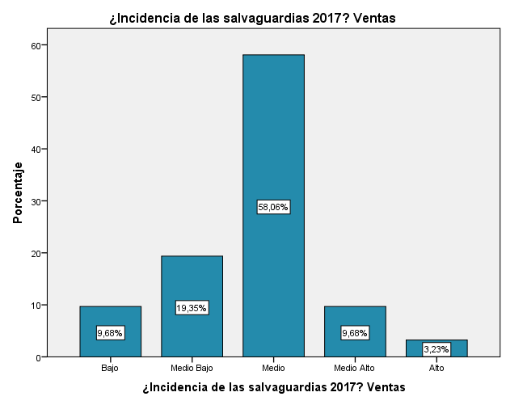
Incidencia de las Salvaguardias del 2017 en el adelante
la incidencia de las salvaguardias en la generación de empleo indica un nivel de influencia Medio Alto con un 48,39%,
La aplicación de las salvaguardias en los costos de producción indica un nivel de incidencia Medio con un 48,39%
la incidencia de la aplicación de las salvaguardias en las Ventas, indica un nivel de incidencia Medio con un 58,06%

Slide 12
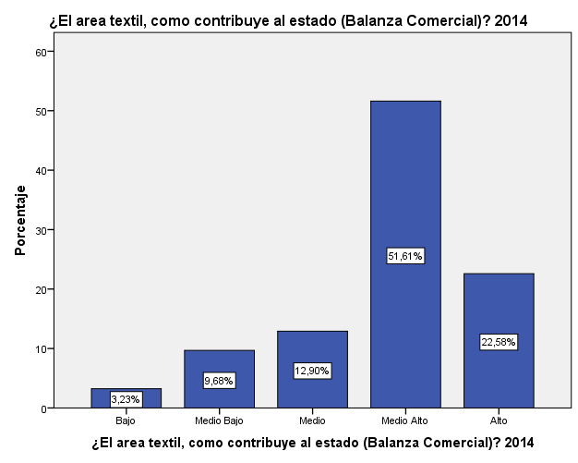
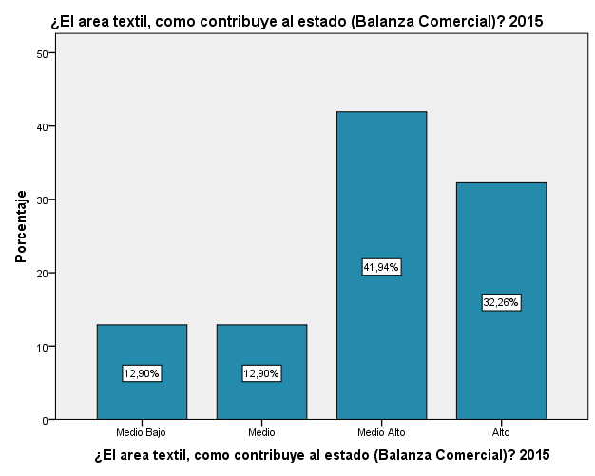
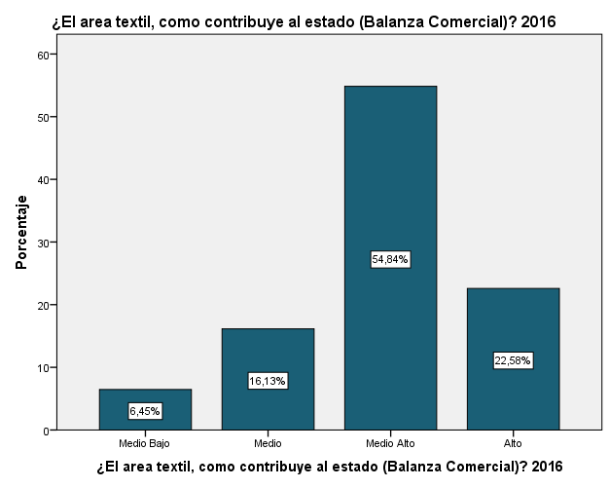
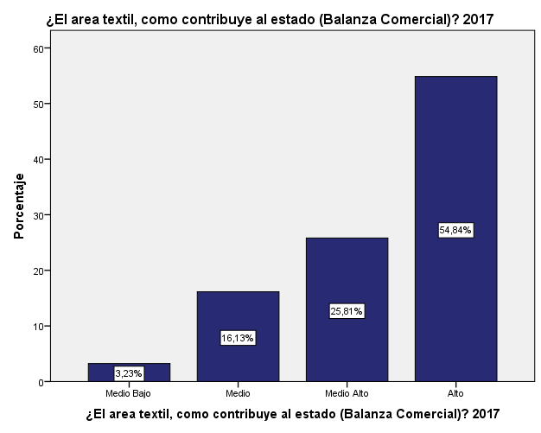
¿El área Textil como contribuye al estado Balanza Comercial?

Slide 13
CONCLUSIONES
Al 2014 el valor representativo es de 45,16% con frecuencia de importaciones de 1 vez al año, además otras PYMES importan 2 veces al año o más con un 32,26% y 12,90% respectivamente. Tras la aplicación de salvaguardias en el año 2015 y 2016 la frecuencia de importación de 2 o más veces al año bajó a 1 vez al año y esto representa el 70,91%
El 38,71% de las PYMES decidió reducir el personal en el periodo del 2014 – 2016, para reducir los gastos que debían cubrir, tras la aplicación de salvaguardias en el Ecuador
El 48,94% de PYMES manifiestan que al 2017 tras la eliminación de los aranceles se generó otro problema con la importación de productos terminados a precios no competitivos con la industria local
Al incrementar los aranceles afectó en los costos de producción al 51,61% de las PYMES dentro del periodo 2014 – 2016, disminuyendo las ventas en el 41,94% de las PYMES

Slide 14
RECOMENDACIONES
Aplicar un modelo de admisión temporal para el perfeccionamiento activo, de acuerdo a lo establecido en el Código Orgánico de la Producción que consiste en importar únicamente materias primas o insumos que no se puedan desarrollar en el país, los cuales cuentan con una suspensión de los tributos aplicados para el ingreso de materiales importados, logrando reducir los costos de producción y por ende evita el incremento en el precio del producto destinado a la venta, obteniendo ventas locales y en lo posible un mayor número de unidades destinadas a la exportación
Establecer una norma en donde se pueda importar sin restricciones únicamente las mercancías que no existen en el país, como son materia prima, maquinaria y tecnología que necesita el sector textil para mejorar la calidad de su producto, y de esta manera incrementar las ventas nacionales e internacionales, y así lograr una equidad con las importaciones
Capacitar y especializar al personal de la empresa, logrando así un mayor compromiso con la empresa y de este modo obtener un mayor valor agregado y satisfacer los requerimientos de la demanda, llegando a ser más competitivos a nivel nacional e internacional

